Slide 1
ГБОУ ВПО ЧИТИНСКАЯ ГОСУДАРСТВЕННАЯ МЕДИЦИНСКАЯ АКАДЕМИЯ КАФЕДРА АНЕСТЕЗИОЛОГИИ,
РЕАНИМАЦИИ И ИНТЕНСИВНОЙ ТЕРАПИИ
Анестезиологические пособия при чрезвычайных ситуациях
Выполнил: клинический ординатор
Мартынов.С.В.
Куратор: Коннов.А.В.
Чита, 2014 г.

Slide 2
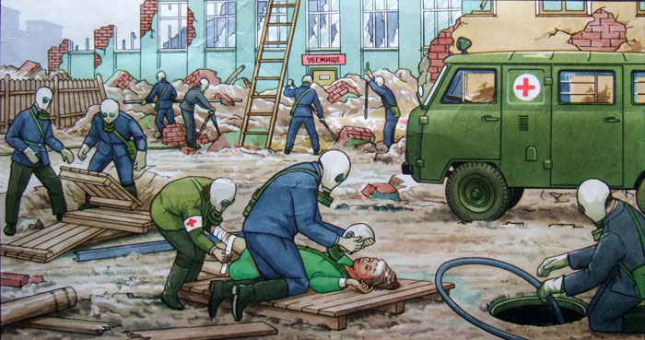
Методические рекомендации n 98/296

Slide 3
Требования к организации анестезиологического пособия
- методически простое - высокоэффективное - не требовать сложной аппаратуры - максимально щадящее

Slide 4
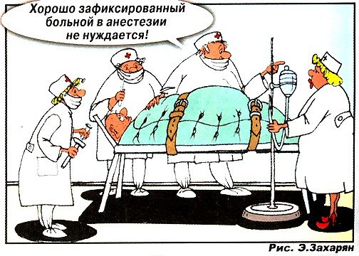
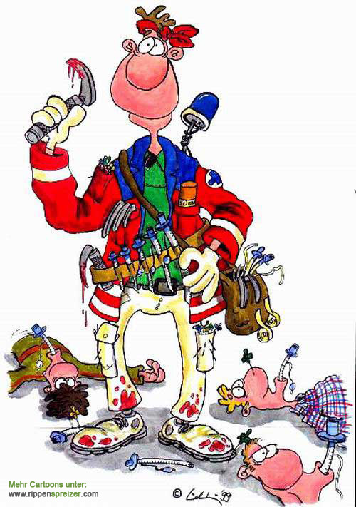
АНЕСТЕЗИОЛОГИЧЕСКОЕ ПОСОБИЕ
ПРИ ОКАЗАНИИ ХИРУРГИЧЕСКОЙ
ПОМОЩИ В МЕДИЦИНЕ КАТАСТРОФ
1. Регионарная анестезия
2. Внутримышечный наркоз
3. ТВА на СД
4. ТВА+ИВЛ воздухом,
кислородом или их
смесью

Slide 5
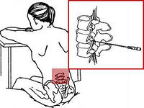
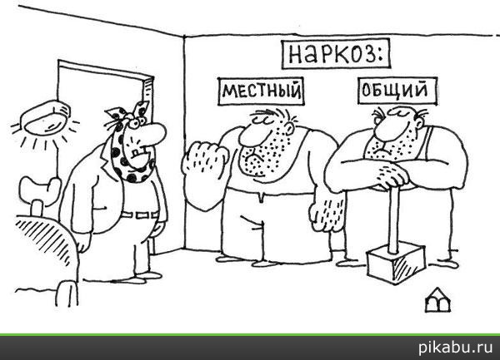
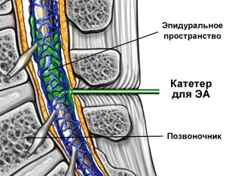
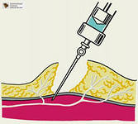
Регионарная анестезия
-анальгетический компонент противошоковой терапии
-упрощает дальнейшую эвакуацию

Slide 6
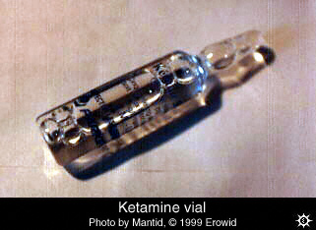
Внутримышечный наркоз
-экономия времени занятости
операционного стола

Slide 7
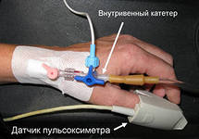
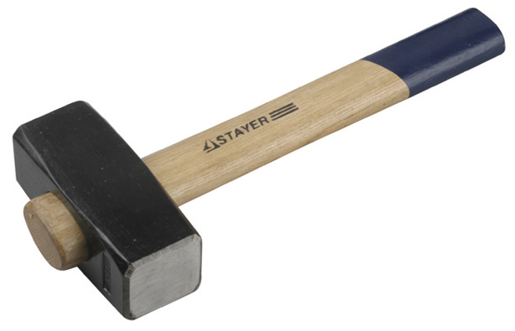
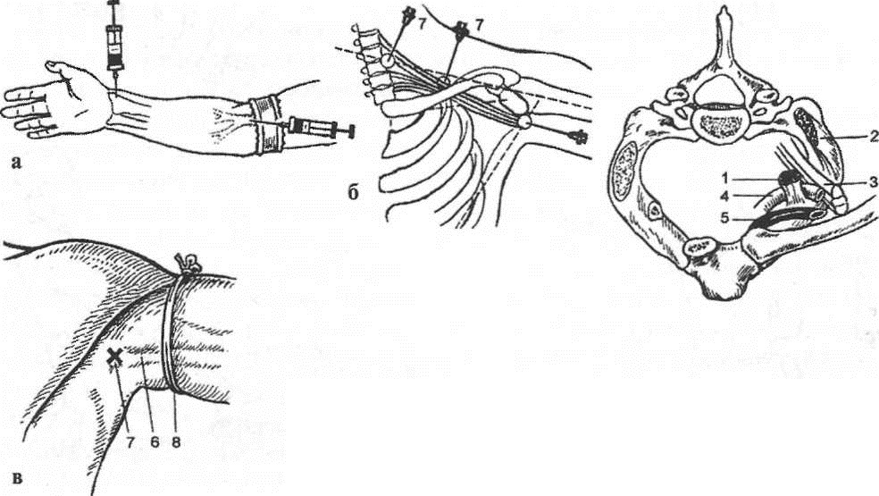
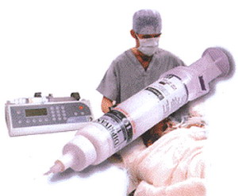
ТВА на СД
в экстремальных условиях
является одним из эффективных
методов общей анестезии

Slide 8
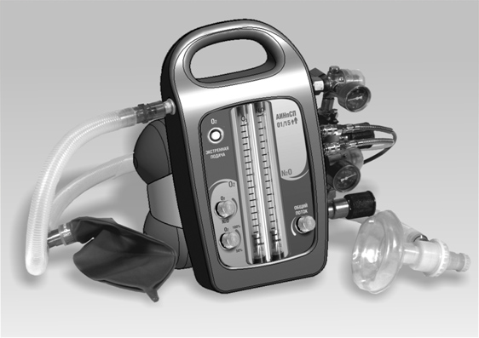
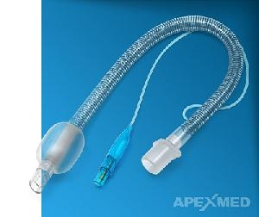
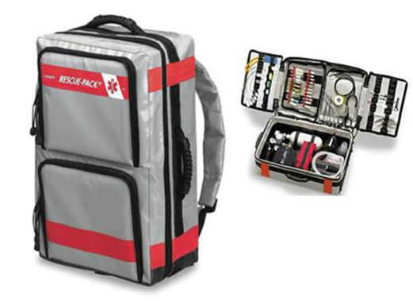
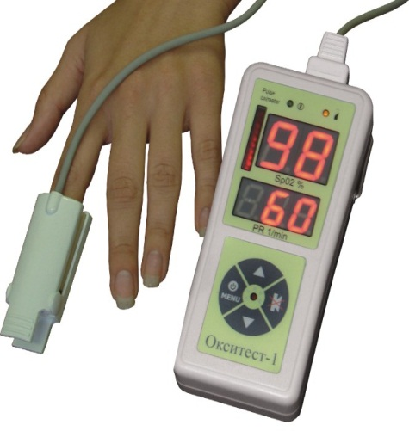
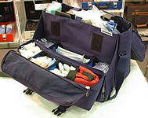
ТВА+ИВЛ воздухом, кислородом
или их смесью
●аппаратура для полевых условий

Slide 9
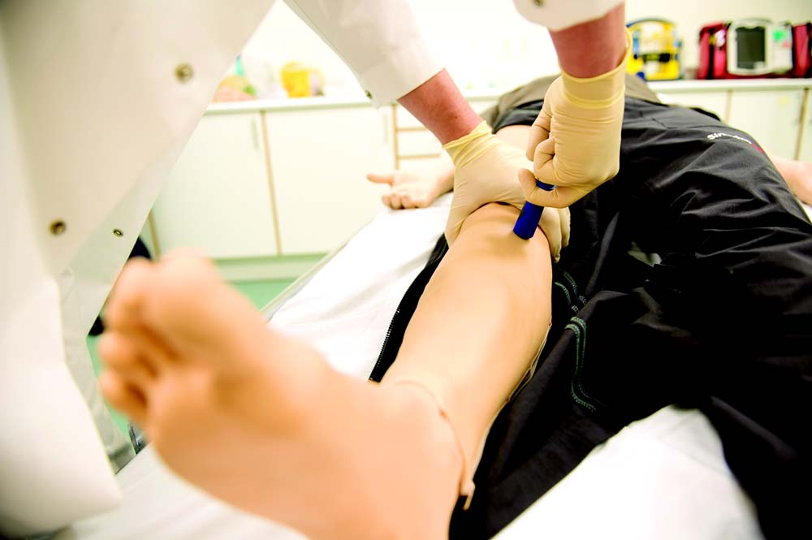
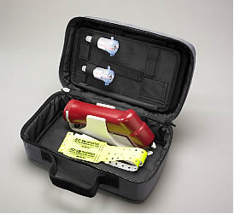
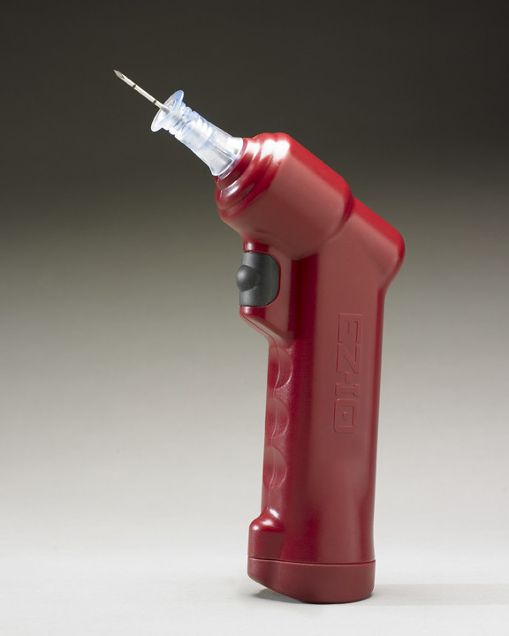
Внутрикостный доступ

Slide 10
СПАСИБО ЗА ВНИМАНИЕ

